Slide 1
バルーンリリース
累計10,000件 300,000人以上のクルーズを実施
船内コンテンツ
風船に思いを込めて、
見たことのない光景を演出
©biz-cruise｜1

Slide 2
忘れられない記念日を演出するのに ピッタリなオプション。
Balloon release
風船に思いを込めて、見たことのない光景を演出しましょう。
バルーンリリースとは、ゲストが一人ひとり想いを込めてバルーンを持ち 一斉に大空へと解き放つ催し物です。
参加者の心を一つにして素敵な思い出を残しましょう。
空いっぱいに広がるカラフルなバルーンは、印象深い光景を見せてくれます。
ウェディング以外にも創立記念や卒業式、忘年会など様々なパーティーで 使用されることもしばしば。
バルーンにそれぞれのお願いごとを書き、リリースするのもよし、
全員でお祝いしたいときに喜びを表す方法としてバルーンリリースを採用するのもよし。
とにかく、めでたいパーティーにはピッタリの催し物です！
Balloon release

Slide 3
バルーンリリース
参加者の心を一つにして素敵な思い出を残しましょう。
空いっぱいに広がるカラフルなバルーンは、印象深い光景を見せてくれます。
バルーンにそれぞれのお願いごとを書き、リリースするのもよし、全員でお祝いしたいときに喜びを表す方法としてバルーンリリースを採用するのもよし。
とにかく、めでたいパーティーにはピッタリの催し物です！
Balloon release
カジュアルなウエディングパーティーにもクルージングはぴったりです！
ブルーの床とLEDライトが輝くルーカス号で行われました！新婦様のドレスもさわやかなブルー！
卒業パーティーということで皆さんのこれからの夢と希望を願ってバルーンリリースを行います🎈
皆さんの夢と希望が空までしっかり届きますように！
リリース前のバルーンは船内の装飾としてもご利用いただけます。

Slide 4
About biz-cruise
ハイレベルなクルーザーとお料理、 特別な演出オプションを組み合わせ、 企業 イベントに相応しいクルーズをご提供しています。
創立記念や特別な日の祝賀会から懇親会まで、 企業イベントのすべてを船上で 忘れられない記念日として演出いたします。
貸切クルーザーで実現する、 非日常的な空間と時間は、 同僚やクライアントと の絆を深め、 新たな可能性に満ちた未来へと舵を切る場所です。 貴社の大切な 瞬間を、息をのむような美しい船上の景色と共にお過ごしください。
累計 10,000件以上 300,000人以上のグルーズ実績
ビズクルは累計10,000件以上のクルーズ実績を誇るAnniversary cruiseが運営しています。
どのような企業イベントでもビズクルにお任せください!
お取引先実績
About biz-cruise
©biz-cruise｜4

Slide 5
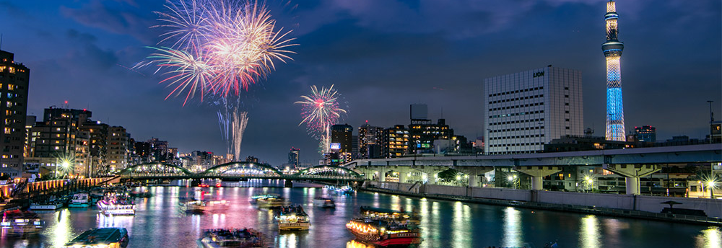
ホワイトペーパーをご覧いただき、誠にありがとうございます。
Contact
Company Profile
お気軽にお問い合わせください
運営会社
クルージングの企画・演出 料理などプランから
弊社コンシュルジュが完全サポートいたします。
初めてのクルージングでもご安心ください。
株式会社SPICE SERVE (SPICE SERVE Co.,Ltd.)
〒108-0022 東京都港区海岸3-18-21 ブライトイースト芝浦1F
東京都知事登録旅行業第2-6879号保有／ 旅客不定期航路事業許可登録関東不第1205号 (東京港)／関東不第6013号 (横浜港)
無料 24時間 受付中
お問い合わせ・プラン作成はこちらから
無料 配布中
ホワイトペーパー一覧はこちらから
03-6809-6455
クルーザー一覧・船内コンテンツ・事例・サービス紹介
ビズクルは累計10,000件以上のクルーズ実績を誇る Anniversary cruise（株式会社SPICE SERVE ）が運営しています。 どのような企業イベントでもビズクルにお任せください!
©biz-cruise｜5

